Slide 1
Welcome GROUP 2

Slide 2
Nội Dung Chính
Giới thiệu đề tài.
Mục tiêu.
Công Nghệ Phát Triển.
SiteMap.
ERD.
TaskSheet.
2

Slide 3
GIỚI THIỆU ĐỀ TÀI!
MoonBay hotel – đồ án kì 2
Group 2 – T1.2406.E1 – FPT APTECH HCMC
Đỗ Thanh Hùng – Project Lead
Phù Vĩnh Huy – Fullstack Developer
Lê Quốc Đạt – Developer/Tester
Ngô Trường Long – Developer/Writer
3

Slide 4
MỤC TIÊU
MỤC TIÊU ỨNG DỤNG
Cung cấp một website giúp khách hàng dễ dàng tìm kiếm thông tin và trải nghiệm dịch vụ đặt phòng, đồng thời hỗ trợ khách sạn nâng cao thương hiệu và quản lý hiệu quả.
4

Slide 5
MỤC TIÊU
ĐỐI TƯỢNG SỬ DỤNG
Khách du lịch
Khách công tác.
Khách hàng trung thành.
Nhân viên quản lý
5

Slide 6
3. CÔNG NGHỆ PHÁT TRIỂN
HTML/CSS/JS
Bootstrap
REACT framework
Deepseek AI
PHP
Laravel framework
Laravel-Authentication
Laravel-Authorization
Laravel-Eloquent
6

Slide 7
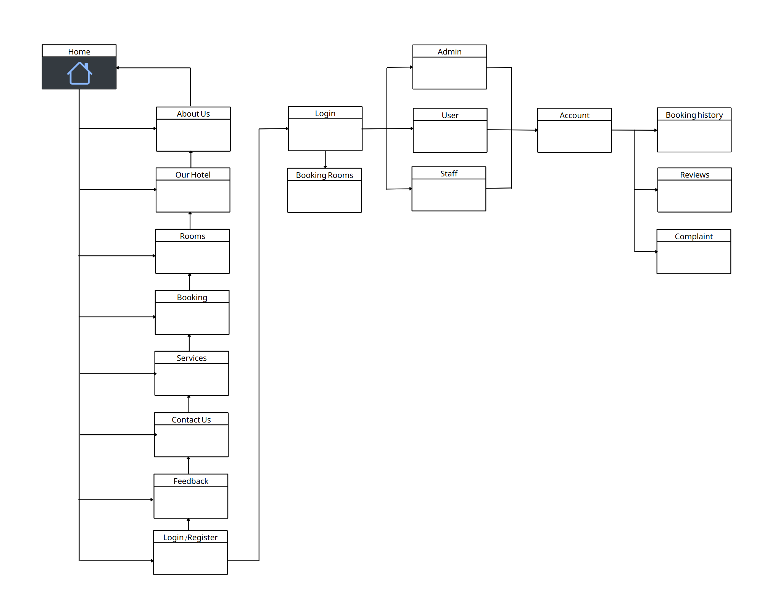
4. SITE MAP
A. HOME SITE MAP
7

Slide 8
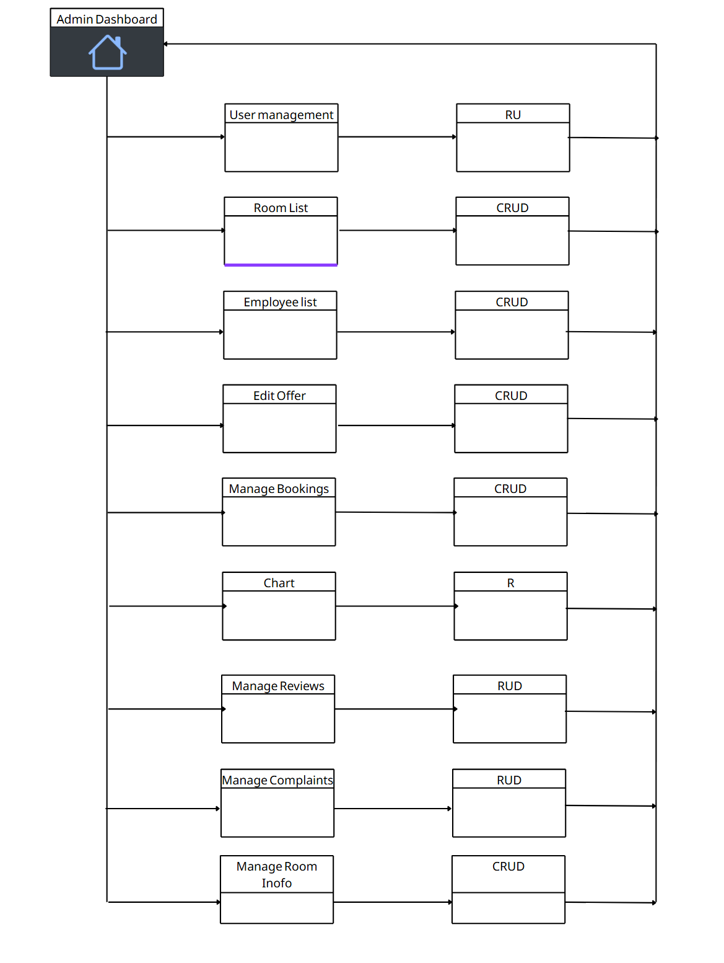
4. SITE MAP
B. ADMIN SITE MAP
8

Slide 9
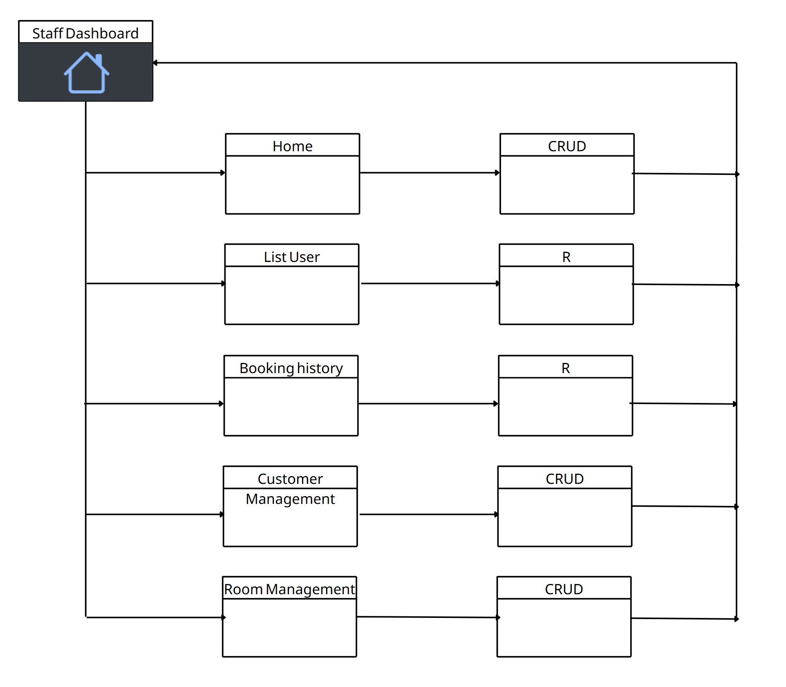
4. SITE MAP
C. STAFF SITE MAP
9

Slide 10
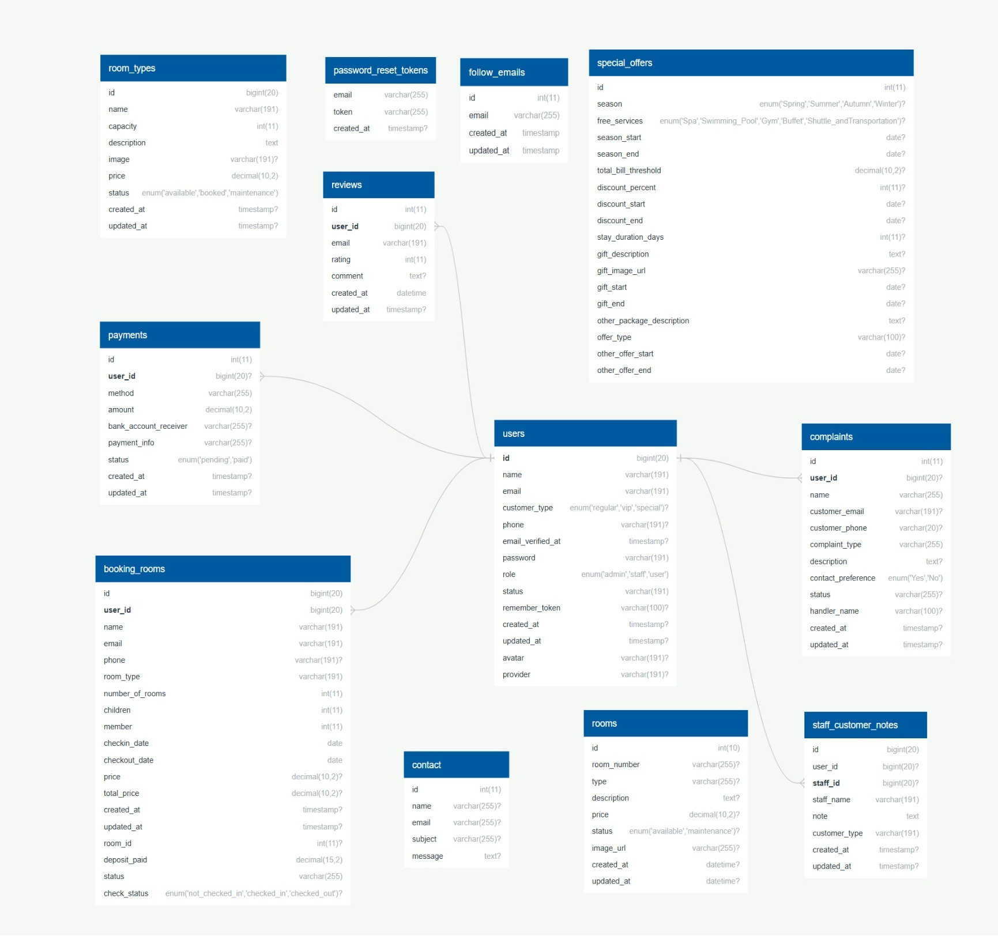
5. ERD
10

Slide 11
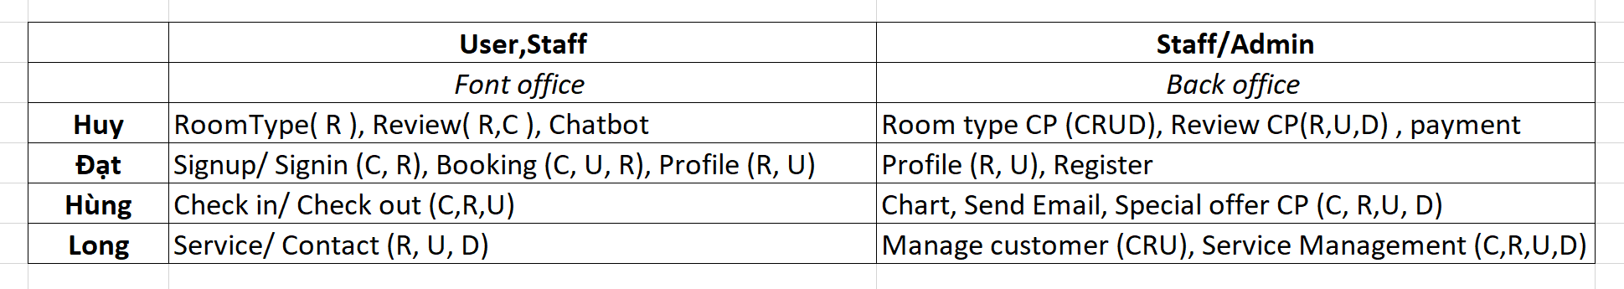
6. TASKSHEET
11

Slide 12
Cảm ơn thầy cô đã xem !!!
MoonBay hotel
Group 2
T1.2406.E1
12

